Slide 1
Презентація з фізики з теми:”Колориметр” учениці 7)11)Б класу
Одеського НВК №13
Бургелі Наталії

Slide 2
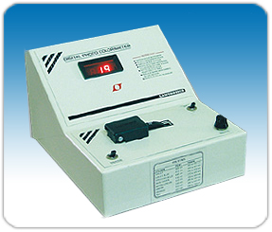
Колориметр (від лат. color - колір і від грец. metreo - вимірюю) - прилад для вимірювання характеристик кольору світла (не плутати з калориметром - приладом для вимірювання кількості теплоти). Існують колориметры двох типів. Триколірні колориметры служать для кількісного вираження кольору у вигляді набору трьох чисел - основних компонентів кольору. Вони являють собою інтенсивності світлових потоків трьох основних кольорів (червоний, зелений, синій), які дають при їх змішуванні колір, невідмітний від вимірюваного. Результати фіксуються на трьох шкалах колориметра.

Slide 3
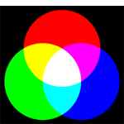
У найпростішому колориметре, званому диском Максвелла, змішування основних кольорів відбувається при швидкому обертанні трикольорового диска і сприйняття оком утворився змішаного кольору. Регулюванням розміру кожної кольорової частини диска домагаються, щоб при його обертанні сприйманий колір не відрізнявся від кольору зразка, поміщеного в центр диска.

Slide 4
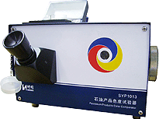
В наші дні більш поширені колориметри, у яких змішання квітів здійснюється освітленням білій поверхні трьома світловими потоками з різними колірними характеристиками, а внесок кожного потоку в одержуваний колір регулюється зміною його інтенсивності. Описаний колориметр, а також диск Максвела, відносяться до так званих візуальним колориметрам. Їх переваги - простота вимірів. Недолік - суб'єктивна оцінка спостерігачем тотожності квітів, яка може залежати від особливостей зору спостерігача

Slide 5
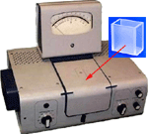
Концентраційні колориметры використовують для визначення концентрацій речовин у їх забарвлених розчинах, що утворюються в результаті спеціально проведених хімічних реакцій. Дія таких колориметров засновано на залежності ступеня поглинання світла певної довжини хвилі (тобто певного кольору) від концентрації того чи іншого речовини в розчині. Поглинання світла в досліджуваної рідини порівнюється з поглинанням в еталонному розчині (з відомим вмістом компонента), після чого за відомим в оптиці законом Бугера-Ламберта-Бера розраховується вимірювана концентрація аналізованого речовини. Точність таких вимірювань надзвичайно висока: похибка не перевищує 0,01-0,001 моль/літр.

Slide 6

Світло від малогабаритної лампи (1) проходить послідовно через систему лінз зі щілиною (2,3,4,5) теплозахисний (6), нейтральний (7) і кольоровий (8) світлофільтри, ограждаюющие скла (9,11), а між ними - спеціальний посудину (оптичну кювету) з досліджуваним розчином (10) і потрапляє на вловлює фотоелемент (12), створює слабкий або сильний фотострум в залежності від кількості потрапляє на нього світла. Зміна судин з еталонним і досліджуваним розчинами в цьому колориметре проводиться лаборантом вручну, а вимірювання світлопропускання проводиться опосередковано за показниками миллиамперметра.

Slide 7
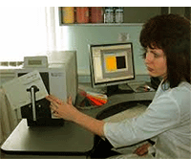
Концентраційні колориметри можуть бути не тільки селективними, коли з білого світла лампи конкретний (один) колір виділяється світлофільтром, але і спектральними, коли біле світло лампи розкладається призмою в спектр, проходить через кювету з досліджуваним розчином і «зчитується» фотоелементом. У другому випадку можуть використовуватися три окремих фотоелемента з кольоровими світлофільтрами (відповідають основним кольорам) або ж один фотоелемент, перед яким послідовно встановлюються три світлофільтра.

